Slide 1


Sosialisasi Olimpiade Sains Nasional (OSN) Jenjang SMA/MA/SMK/MAK/Sederajat Tahun 2026
Cabang Geografi

Slide 2
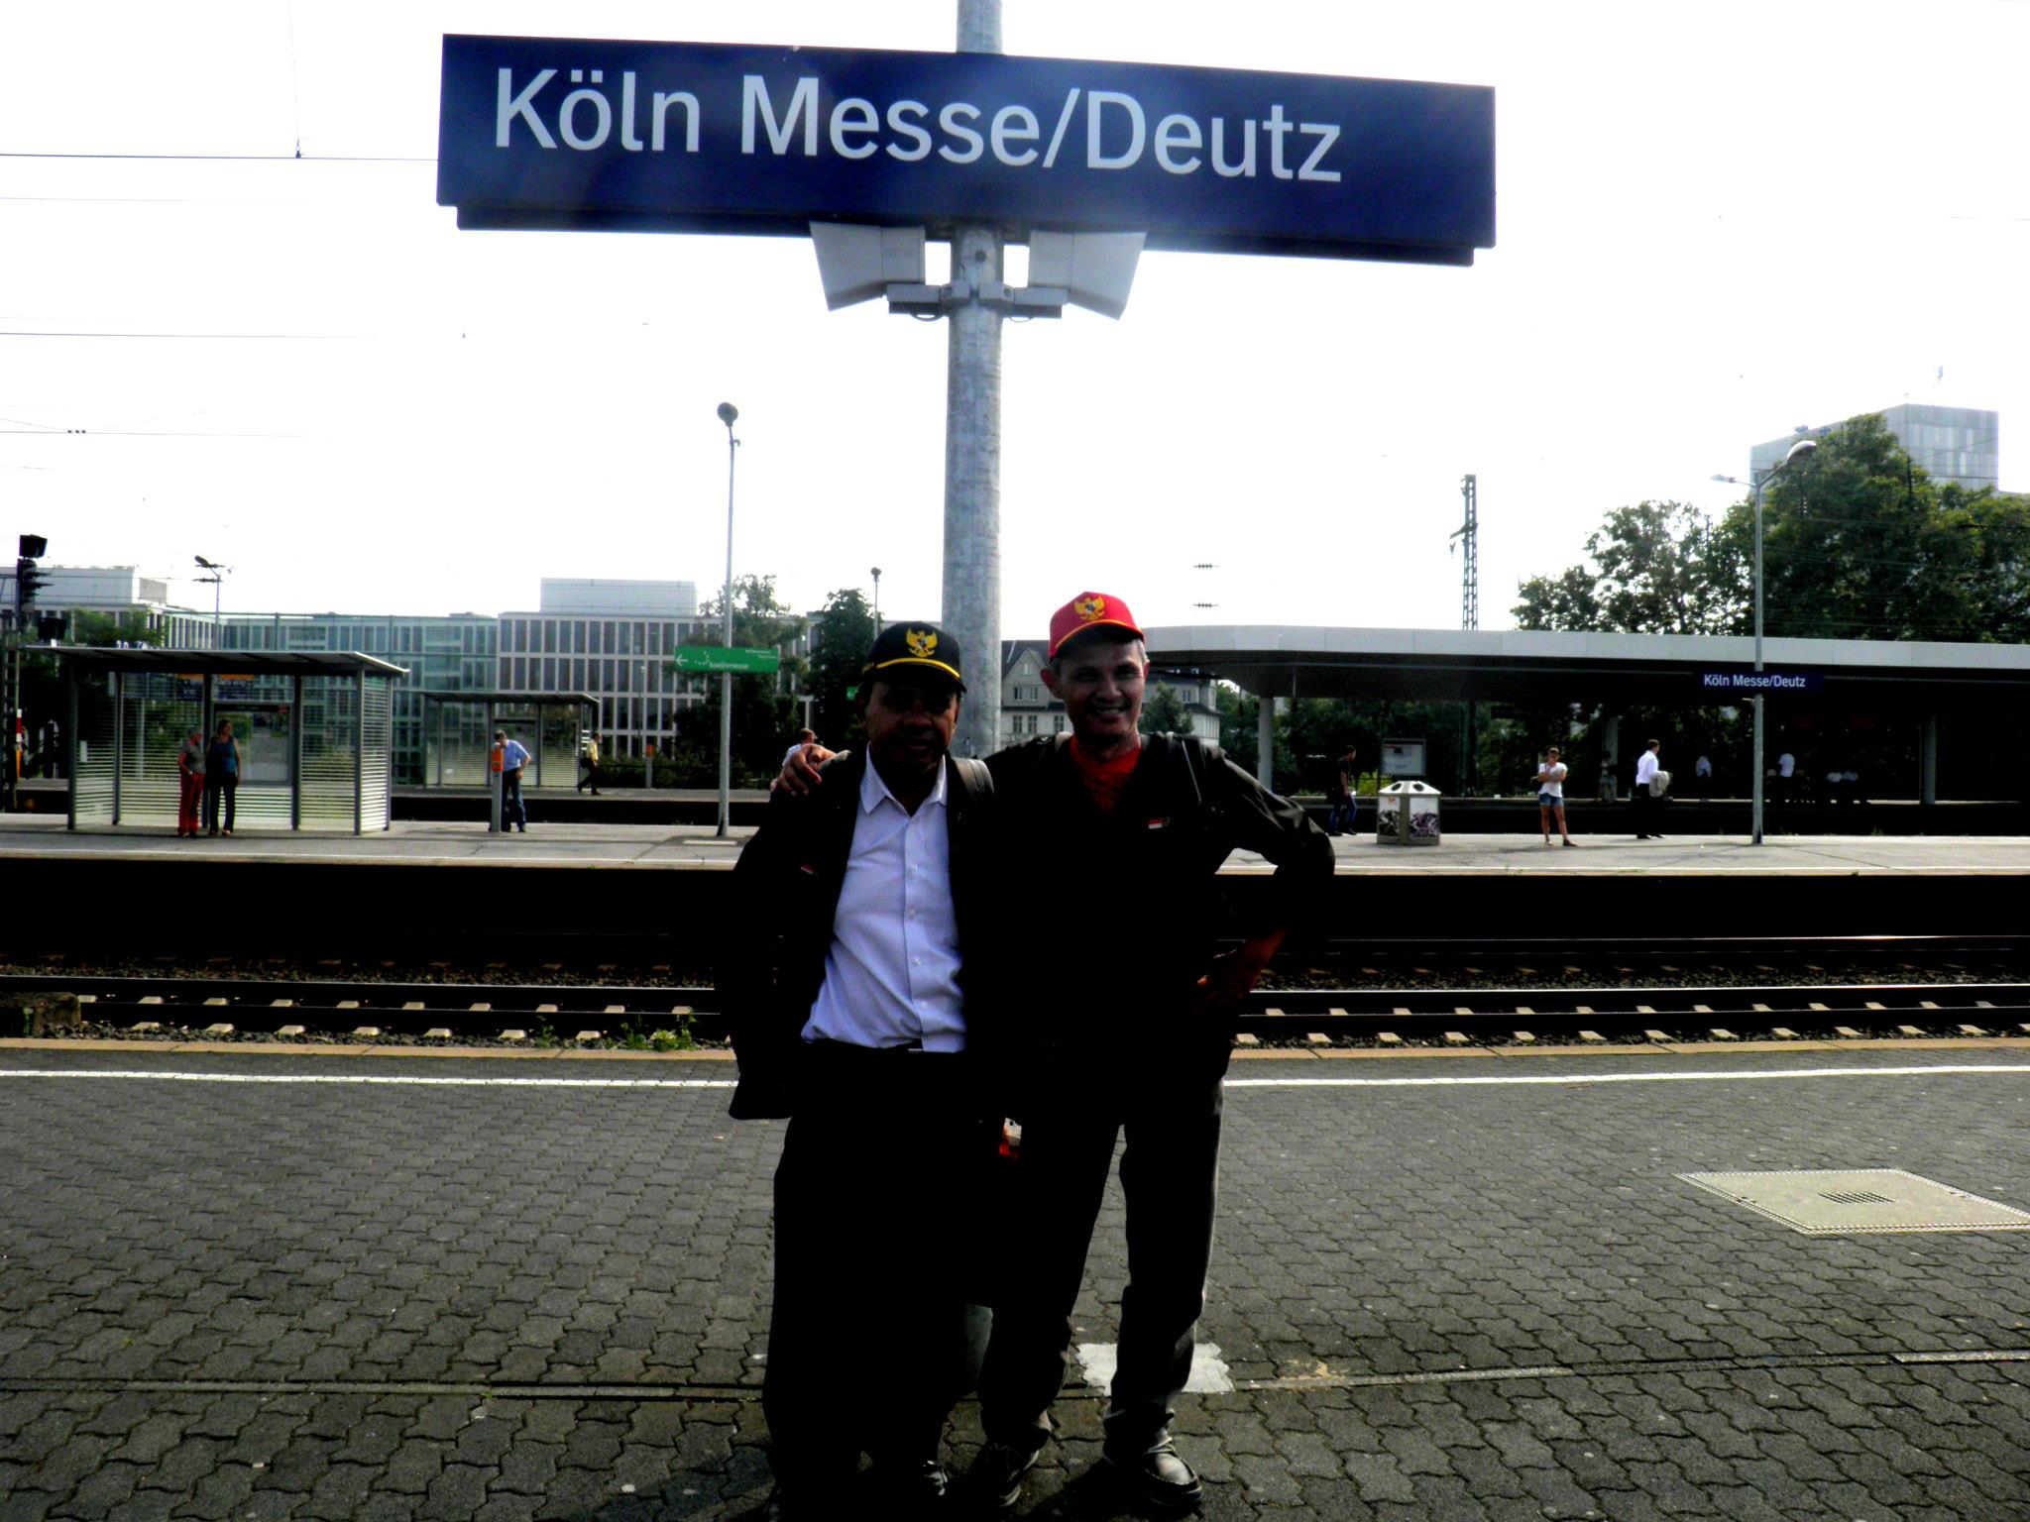
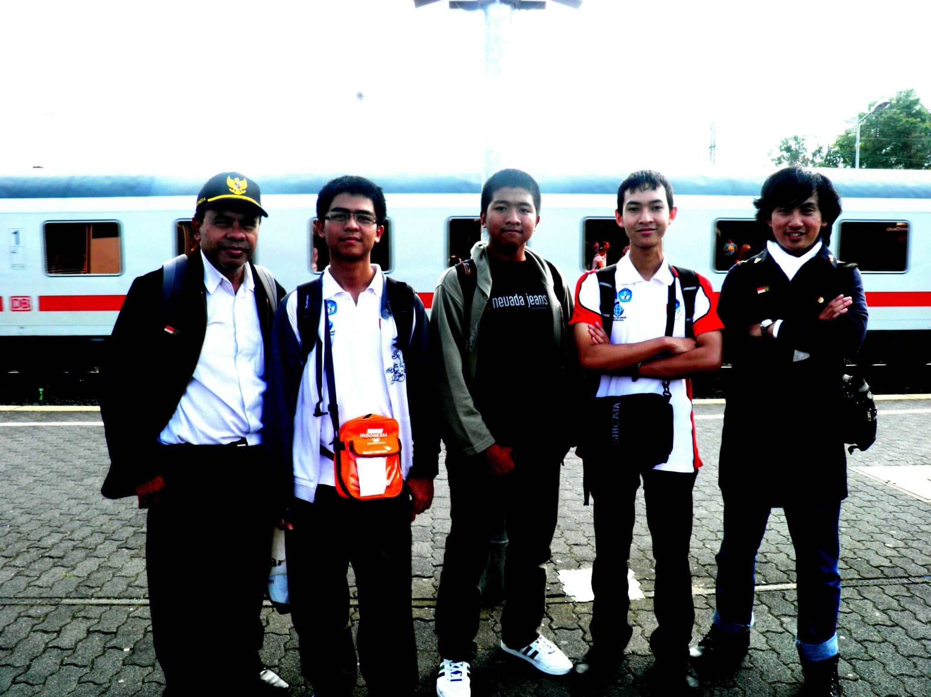
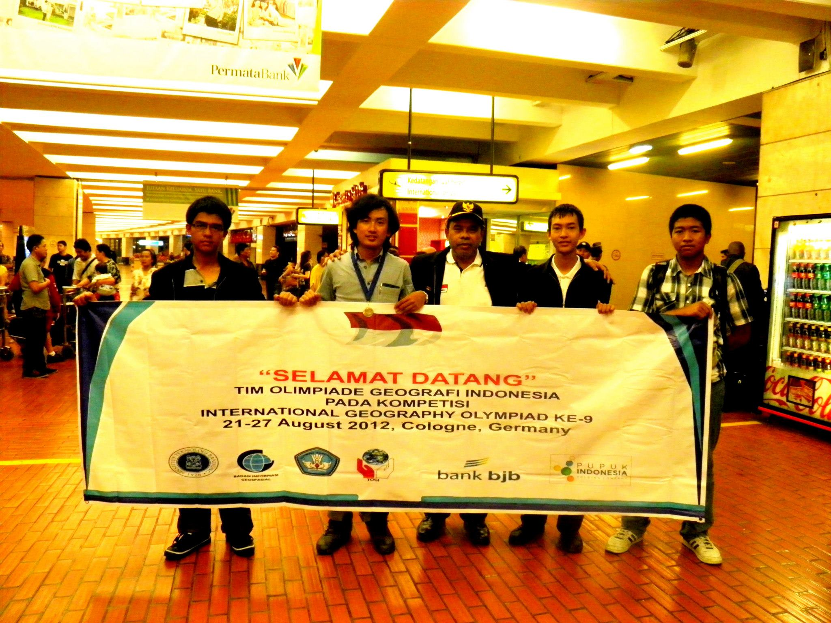
Sejarah Awal Olimpiade Geografi di Indonesia
Sejarah Olimpiade Bidang Geografi dimulai pada tahun 2012. Awalnya diadakan Olimpiade Geosains dan Geografi (OGG) oleh Fakultas Ilmu dan Teknik Kebumian Institut Teknologi Bandung (ITB), dalam rangka “Hari Bumi”, dengan dukungan dari Badan Informasi Geospasial (BIG), Kemdikbud dan Bank Jabar Banten.
Sebanyak 4 orang pemenang OGG, berhak mengikuti kejuaran International Geography Olympiad (iGeO) di Koln, Jerman.
Untuk pertama kali, Indonesia dalam kejuaraan dunia iGeO, Saudara Bintang R. Wananda memperoleh Medali Perak dan Tim Indonesia sebagai Juara 1 Poster Presentation.

Slide 3





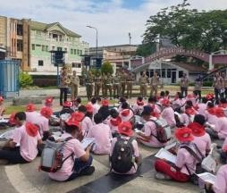
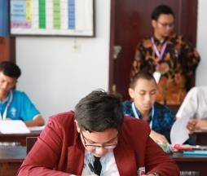


OSN SMA Cabang Geografi pertama kali muncul pada tahun 2013, setelah kemenangan Indonesia di iGeo 2012 Köln, Jerman
Pra-2012
2013 - sekarang
2013 - Sekarang
Sampai tahun 2012, Indonesia belum memiliki olimpiade geografi yang diselenggarakan secara resmi oleh Kemdikbud.
Olimpiade geografi yang tersedia pada tingkat nasional saat itu diselenggarakan oleh berbagai universitas, seperti OGG ITB, Olgenas UGM, dan Geosac UPI.
Kontingen Indonesia pertama untuk iGeo pada tahun 2012 berasal dari peserta OGG ITB.
Sejak tahun 2013, OSN Geografi telah menjadi ajang olimpiade geografi tingkat SMA paling bergengsi di Indonesia, diikuti oleh lebih dari 20.000 peserta setiap tahun.
Kontingen iGeo dari tahun 2013 hingga sekarang seluruhnya berasal dari para pemenang OSN Geografi yang telah mengikuti Pelatihan Nasional (Pelatnas). Materi dan soal-soal dalam Pelatnas tersebut disusun oleh dosen dari Tim Olimpiade Geografi Indonesia (TOGI) bersama para alumni yang tergabung dalam Ikatan Alumni TOGI (IA-TOGI).
Indonesia telah menjadi tuan rumah iGeo pada tahun 2023 di Bandung yang diikuti oleh 46 negara yang terdiri dari 177 siswa, 89 team leader, dan 11 observer.

Slide 4
Tuan Rumah Olimpiade Sains Nasional Cabang Geografi 2013-2025
Kompetisi OSN bidang Geografi diikuti sejak 2013 hingga 2025, yaitu:
Tahun Tempat Tahun Tempat
2014 Lombok 2020 Covid
2015 Yogyakarta 2021 Online
2016 Palembang 2022 Online
2017 Riau 2023 Bogor
2018 Padang 2024 Jakarta
2019 Manado 2025 Malang

Slide 5
Capaian Indonesia dalam International Geography Olympiad (iGeO)
Pemenang iGeO 2024 dari Indonesia
Indonesia pertama kali mengikuti iGeO pada tahun 2012 di Köln, Jerman dan langsung meraih Medali Perak serta penghargaan Best Poster and Presentation.
Indonesia berhasil meraih gelar juara umum pada iGeO 2019 di Hong Kong dan iGeO 2024 di Dublin.
Hingga tahun 2025, Indonesia berhasil meraih medali sebanyak 8 emas, 16 perak dan 20 perunggu dalam ajang iGeO.
Informasi lengkap daftar pemenang iGeO setiap tahunnya dapat diakses melalui https://geoolympiad.id/hall-of-fame/
Kegiatan para alumni OSN Geografi dapat diikuti melalui https://www.instagram.com/iatogi.id/

Slide 6
Perolehan Medali dalam International Geography Olympiad (iGeO)
Tahun | Tuan Rumah | Emas | Perak | Perunggu
2012 | Koln, Jerman | 0 | 1
2013 | Kyoto, Jepang | 0 | 1 | 2
2014 | Krakow, Polandia | 0 | 1 | 2
2015 | Tver, Rusia | 1 | 0 | 2
2016 | Beijing, RRT | 0 | 0 | 3
2017 | Beograd, Serbia | 1 | 0 | 2
2018 | Quebec, Kanada | 0 | 2 | 2
2019 | Hong Kong | 2 | 2
2020 | Tidak Ada (Pandemi Covid-19)
2021 | Istanbul, Turkiye | 0 | 2 | 2
2022 | Paris, Prancis | 1 | 2 | 1
2023 | Bandung, Indonesia | 0 | 3 | 1
2024 | Dublin, Irlandia | 3 | 0 | 1
2025 | Bangkok, Thailand | 0 | 2 | 2
Total |  | 8 | 16 | 20

Slide 7
Materi
Iklim dan Perubahan Iklim
Kebencanaan dan Manajemen Bencana
Sumber Daya dan Manajemen Sumber Daya
Geografi Lingkungan dan Pembangunan Berkelanjutan
Geologi, Geomorfologi, dan Penggunaan Lahan
Geografi Pertanian dan Permasalahan Pangan
Kependudukan dan Dinamika Penduduk
Geografi Ekonomi dan Globalisasi
Geografi Pembangunan dan Ketimpangan Spasial
Geografi Kota, Peremajaan Kota, dan Perencanaan Kota
Pariwisata dan Manajemen Pariwisata
Geografi Budaya dan Identitas Regional
Perpetaan dan Interpretasi Informasi Geospasial

Slide 8



Olimpiade Sains Nasional
(OSN)
Semi Final Olimpade Sains Nasional
(Semi Final OSN)
60 peserta
Pelaksanaan
14-20 September 2026
Olimpiade Geografi Internasional
(iGeo 2026 – İstanbul)
Olimpiade Sains Nasional
Tingkat Kabupaten/Kota
(OSN-K)
100 peserta
4
Pelaksanaan
12 Agustus 2026
4 peserta
±20-30 ribu peserta
3
Oktober 2026
Uji Coba
6-7 Mei 2026
Pelaksanaan
18-19 Juni 2026
2
Pelatihan Nasional dilakukan 3 tahap
1
Olimpiade Sains Nasional
Tingkat Provinsi (OSN-P)
Tahapan Olimpiade
Cabang Geografi
±1800 peserta
Uji Coba
14-15 Juli 2026
Pelaksanaan
27-29 Juli 2026

Slide 9
Seleksi OSN
No | Tahap | Tempat | Penanggung Jawab | Waktu
1. | Seleksi tingkat satuan pendidikan | Satuan pendidikan | Kepala Satuan Pendidikan | Januari s.d Februari 2026
2. | Uji Coba Seleksi tingkat kab/ kota (OSN-K) | Satuan pendidikan | Puspresnas, satuan pedidikan dan Dinas Pendidikan Provinsi | 6 s.d. 7 Mei 2026
3. | Seleksi tingkat kab/ kota (OSN-K) | Satuan pendidikan | Puspresnas, satuan pendidikan dan Dinas Pendidikan Provinsi | 18 s.d 19 Juni 2026

Slide 10
Seleksi OSN
1. | Technical Meeting dan Uji Coba Seleksi tingkat provinsi (OSN-P) | Tempat ditentukan Dinas Pendidikan Provinsi | Puspresnas, Dinas Pendidikan Provinsi | 14 s.d. 15 Juli 2026
2. | Seleksi tingkat provinsi (OSN-P) | Tempat ditentukan Dinas Pendidikan | Puspresnas dan Dinas Pendidikan Provinsi | 27 s.d. 29 Juli 2026
3. | OSN tahap Semifinal | Tempat ditentukan Dinas Pendidikan Provinsi | Puspresnas, Dinas Pendidikan Provinsi | 12Agustus 2026
4. | Seleksi OSN tahap Final | Tempat ditentukan Puspresnas | Puspresnas | 14 s.d 20 September 2026

Slide 11
1
OSN Tingkat Kabupaten/Kota

Slide 12
Soal dan Penilaian
Jumlah soal yang diberikan sebanyak 100 butir dalam bentuk pilihan ganda.
Penilaian poin jawaban pada setiap soal menggunakan sistem bobot dengan ketentuan sebagai berikut: Benar (+1), Tidak menjawab/Jawaban kosong (0).
Waktu yang diberikan untuk menyelesaikan seluruh soal yaitu sebanyak 120 menit (2 jam).
Selama pengerjaan soal, peserta diperkenankan menggunakan kalkulator scientific. Peserta dilarang menggunakan kalkulator smartphone atau kalkulator selain kalkulator scientific.
Peserta hanya bisa menyelesaikan soal apabila tombol selesai di akhir soal sudah menyala atau setelah habis waktu pengerjaan soal.
Jawaban secara otomatis ter-submit jika belum sempat melakukan submit attempt atau telah habis waktu pengerjaan soal tes.
Nilai akhir tidak akan dipublikasikan.

Slide 13
Tips
Baca Panduan OSN 2026 dengan seksama
Persiapkan diri dengan sungguh-sungguh bersama pemandu talenta & pembimbing.
Tersedia banyak resources yang menunjang persiapan dengan mengacu ke silabus OSN bidang Geografi
Junjung tinggi Integritas dirimu dan sekolahmu. Perhatikan Pelanggaran (ringan, sedang & berat) serta Sanksi yang bertautan dalam Panduan OSN
Perhatikan dengan seksama sistem penilaian dalam OSN-K bidang Geografi
Ikuti dengan serius technical meeting dan uji coba sistem OSN-K

Slide 14




Layanan Pengaduan melalui Chatbot WhatsApp
0852-8277-7740
Pusat Prestasi Nasional
Jalan Gardu RT.10 / RW.02, Kelurahan Srengseng Sawah, Kecamatan Jagakarsa, Kota Jakarta Selatan, DKI Jakarta
bpti.kemdikbud.go.id
bpti@kemdikbud.go.id

Slide 15



Terima Kasih

